Slide 1
第四章 离散时间信号与系统的频域分析
教学要求：
1 深刻理解周期信号的离散时间傅立叶级数;
2 深刻理解非周期信号的离散时间傅立叶变换;
3 熟练掌握离散时间傅立叶（DTFT）变换性质;
4 深刻理解离散傅立叶变换（DFT）及其性质；
5 理解DFT快速算法（FFT）的基本思想；
6 熟练掌握离散时间信号与系统的频域分析方法;

Slide 2
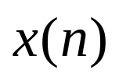
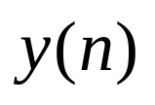

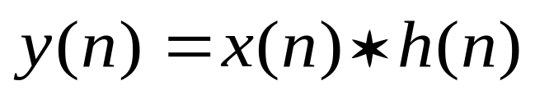
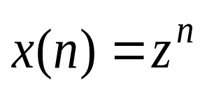


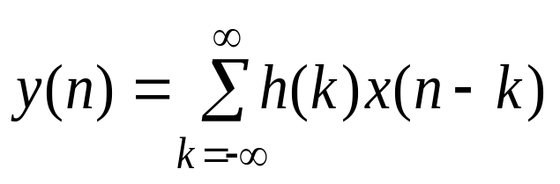
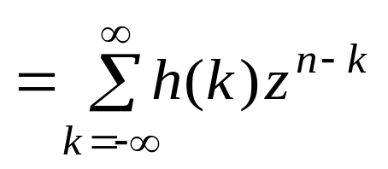
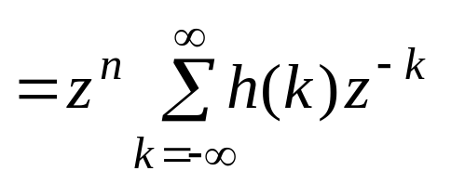
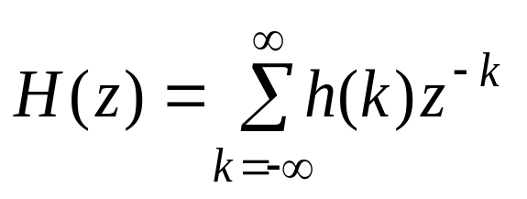
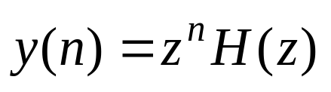
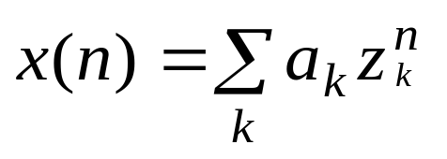
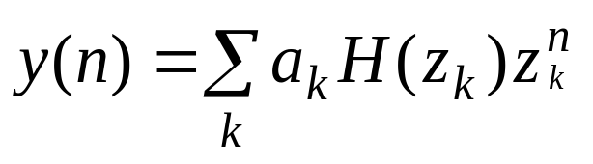
复指数信号
特征函数
特征值

Slide 3
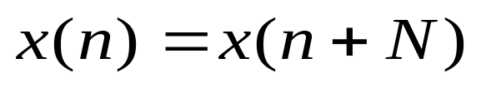
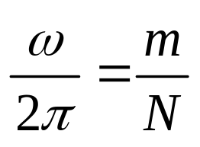
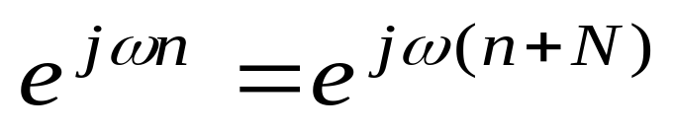

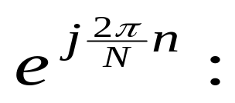
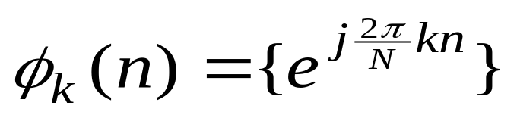
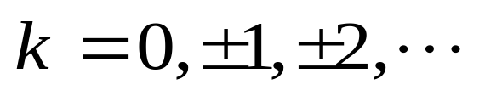
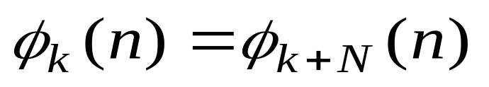
第一节 周期信号的离散时间傅立叶级数 (DFS)
周期为Ｎ的周期信号
复指数信号集:

Slide 4
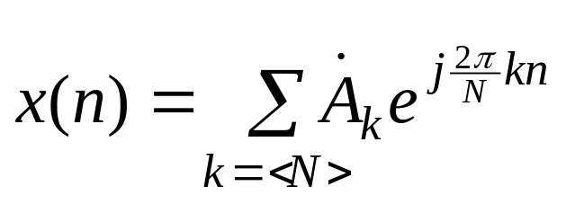
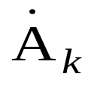
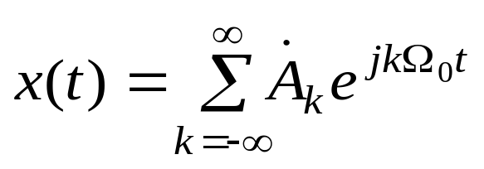
一、离散时间傅立叶级数(DFS)：
离散时间傅立叶级数的系数
只有Ｎ个独立的复指数谐波分量
连续时间傅立叶级数：
有无穷多个独立的复指数谐波分量
问题：如何确定离散时间傅立叶级数的系数？

Slide 5
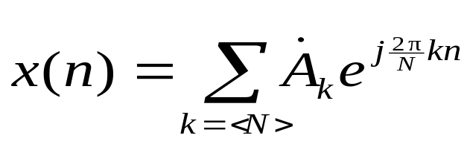
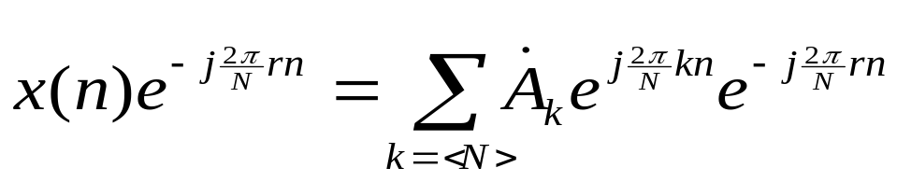
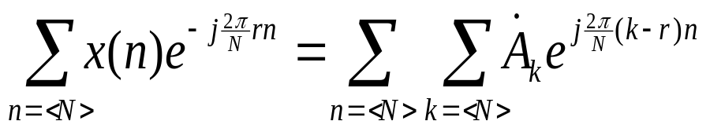
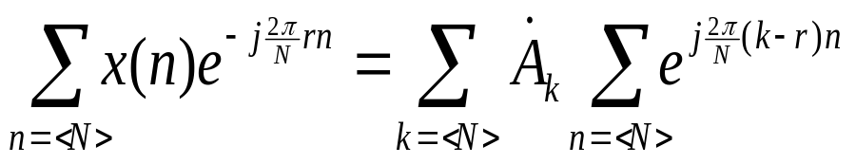
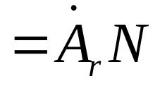
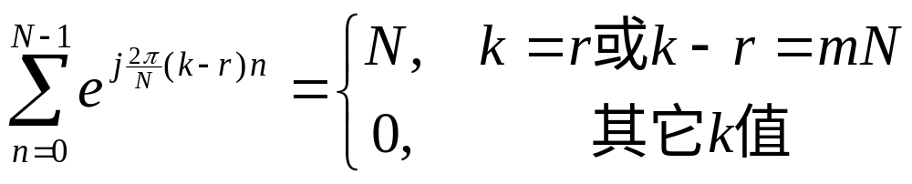
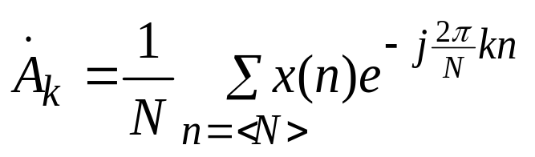
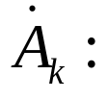
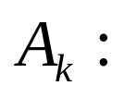
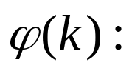
离散时间傅立叶级数的系数：
频谱系数
幅度频谱
相位频谱

Slide 6
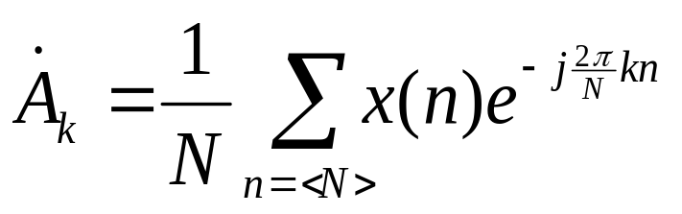
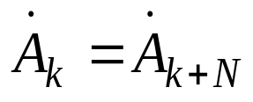

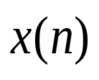
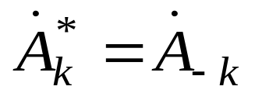

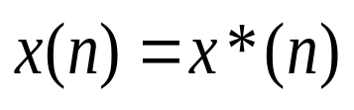
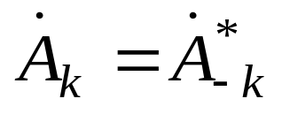
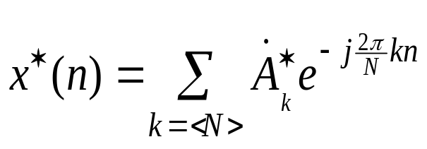
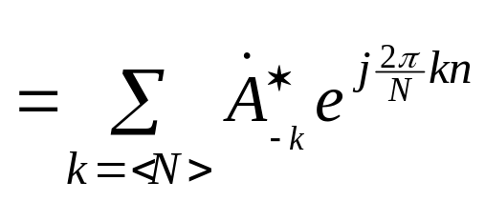

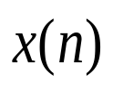

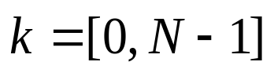
离散时间傅立叶级数的系数：
１．
是以Ｎ为周期的,
离散周期信号的频谱也是周期的
２．
为实信号时，
是共轭对称的
3.
频谱的主值周期：
4.
不存在收敛性问题

Slide 7

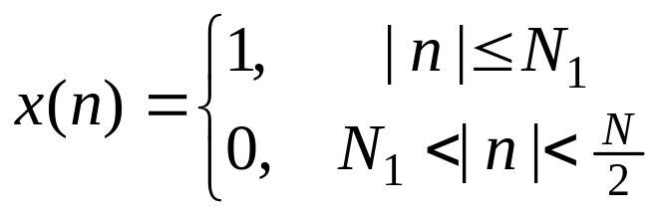





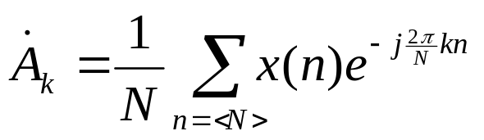

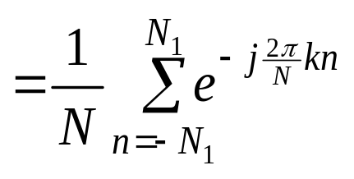
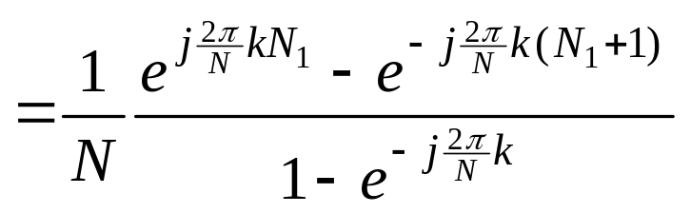
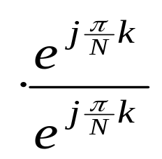
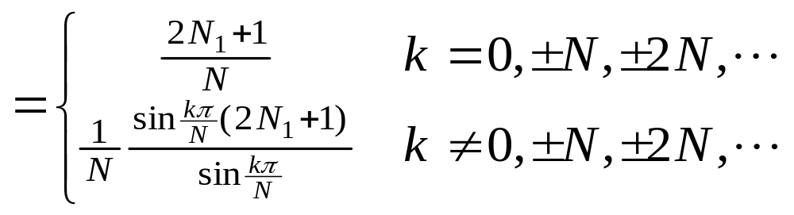
二、周期性矩形脉冲序列的频谱

Slide 8
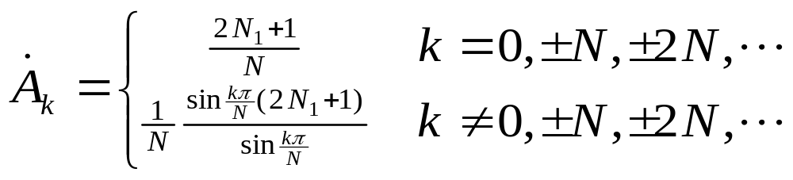
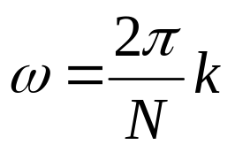
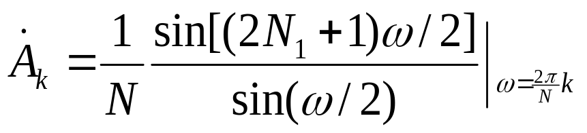
















频谱绘制：
令：
①
将
平分为
等分，作出频谱包络
②
将包络以
为间隔取样并乘以
频谱特性：
1 离散性
2 周期性
关于
周期为

Slide 9

1 N不变，N₁增大
周期不变，谱线间隔不变
脉冲宽度增大，频谱包络主瓣的宽度变窄，幅度增加

Slide 10


2 N增大，N₁不变
脉冲宽度不变，频谱包络形状不变
周期增大，频谱幅度减小，谱线间隔减小
？

Slide 11












第二节 非周期信号的离散时间傅立叶变换
离散时间傅立叶变换：
(DTFT)
频谱密度

Slide 12








周期信号的频谱系数与相应的非周期信号频谱密度的关系：
是
的样本，
是
的包络。
离散时间傅立叶反变换

Slide 13



离散时间傅立叶变换
离散时间傅立叶反变换
离散时间傅立叶变换存在的充分条件：
一致收敛于
以均方误差等于0的方式收敛于
注意：
两个条件并不是等价的

Slide 14








常用序列的离散时间傅立叶变换：
1 单边指数序列：
幅度频谱
偶对称
相位频谱
奇对称
关于
是以
为周期的

Slide 15





2 双边指数序列：

Slide 16









3 单位脉冲序列：

Slide 17










4 离散符号函数：

Slide 18








5 单位阶跃序列：

Slide 19



6 周期信号的离散时间傅立叶变换：

Slide 20










例：
解：

Slide 21





第四节 离散时间傅立叶变换的性质
离散时间傅立叶变换
离散时间傅立叶反变换
1、周期性
是以
为周期的

Slide 22








2、线性特性
3、共轭对称特性
为实序列
实部--偶、虚部--奇
模量--偶、相位--奇
实偶—实偶
实奇—虚奇

Slide 23







4、时移特性
例：
解：

Slide 24


















例：
若存在一个实数
使得
为实函数
试确定
解：
为实函数，
为实偶函数
为实偶函数

Slide 25







5、频移特性
例：
解：

Slide 26








6、时域和频域的尺度变换
信号内插
信号抽取

Slide 27






7、时域差分与求和
时域差分：
时域求和：
连续时间傅立叶变换:
时域微分：
时域积分：

Slide 28






8、频域微分特性
例：
解：

Slide 29







9、时域卷积特性
例：
证明

Slide 30





10、频域卷积特性（调制特性）
周期卷积
例：
解：

Slide 31





11、帕斯瓦尔定理
对于周期信号，则有：
的能量谱密度
周期信号的功率谱

Slide 32















12、对偶性

Slide 33
















例：
已知信号
的离散时间傅立叶变换
的一个周期如图所示，
试确定
分析:
解:

Slide 34



第五节 离散LTI系统的频域分析
系统的频率响应：
问题：如何求取离散LTI系统的频率响应？

Slide 35



n 阶离散LTI系统：
n 阶线性常系数差分方程描述
两边进行离散时间傅立叶变换:

Slide 36







例：某松驰状态的离散LTI系统的差分方程为
求
（1）系统的单位脉冲响应
（2）若输入信号为
时，求系统的响应
解：
（1）系统的频率响应：

Slide 37



（2）

Slide 38
作业： 4.2 (b)
4.6 (b)
4.7 (a) (h)
4.9 (a) (d)
4.19

